Slide 1
ALJABAR

Slide 2
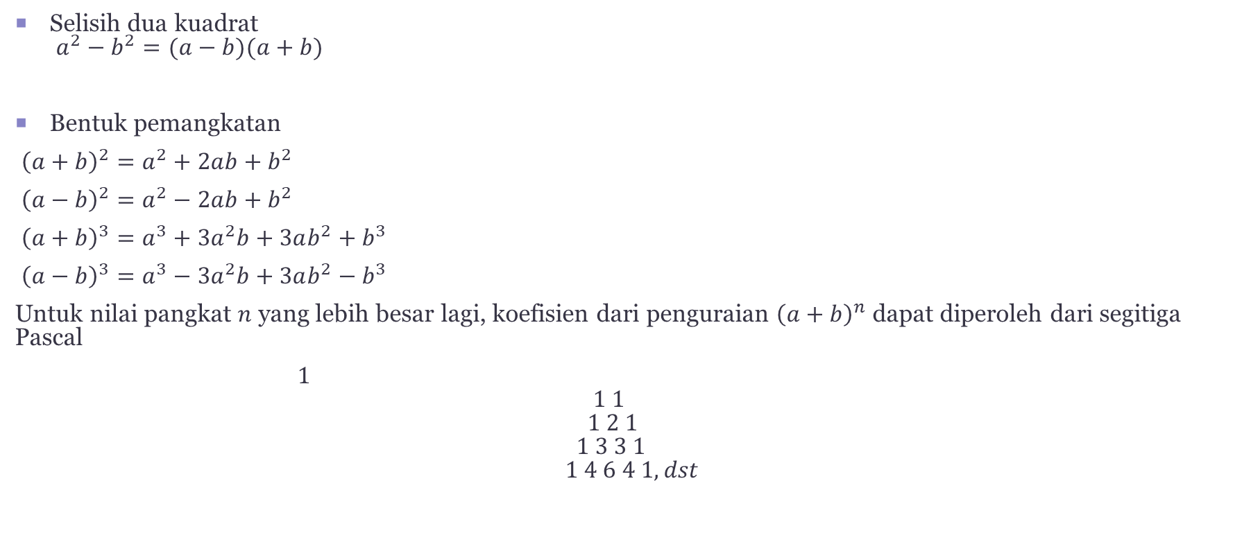
Pemfaktoran, penguraian dan manipulasi aljabar
Selisih dua kuadrat
$a^{2}−b^{2}=(a−b)(a+b)$
Bentuk pemangkatan
${\left(a+b\right)}^{2}=a^{2}+2ab+b^{2}$
${\left(a−b\right)}^{2}=a^{2}−2ab+b^{2}$
${\left(a+b\right)}^{3}=a^{3}+3a^{2}b+3ab^{2}+b^{3}$
${\left(a−b\right)}^{3}=a^{3}−3a^{2}b+3ab^{2}−b^{3}$
Untuk nilai pangkat $n$ yang lebih besar lagi, koefisien dari penguraian ${\left(a+b\right)}^{n}$dapat diperoleh dari segitiga Pascal
$1$
$$1 1 \\ 1 2 1 \\ 1 3 3 1 \\ 1 4 6 4 1, dst$$

Slide 3
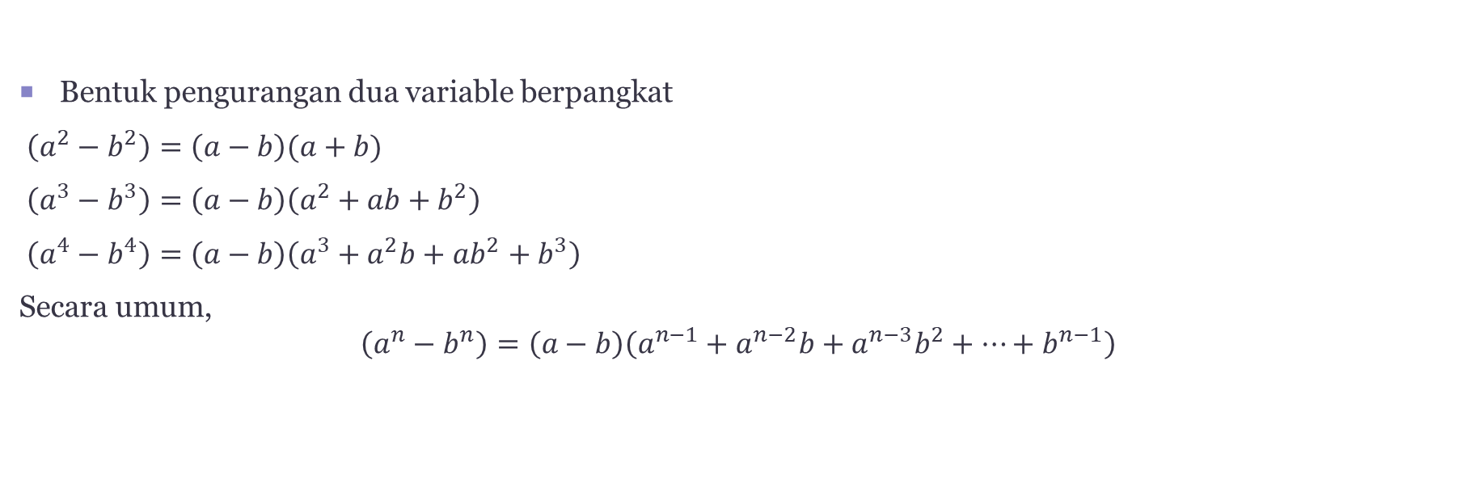
Bentuk pengurangan dua variable berpangkat
$\left(a^{2}−b^{2}\right)=\left(a−b\right)(a+b)$
$\left(a^{3}−b^{3}\right)=\left(a−b\right)\left(a^{2}+ab+b^{2}\right)$
$\left(a^{4}−b^{4}\right)=\left(a−b\right)\left(a^{3}+a^{2}b+ab^{2}+b^{3}\right)$
Secara umum,
$$\left(a^{n}−b^{n}\right)=\left(a−b\right)\left(a^{n−1}+a^{n−2}b+a^{n−3}b^{2}+…+b^{n−1}\right)$$

Slide 4
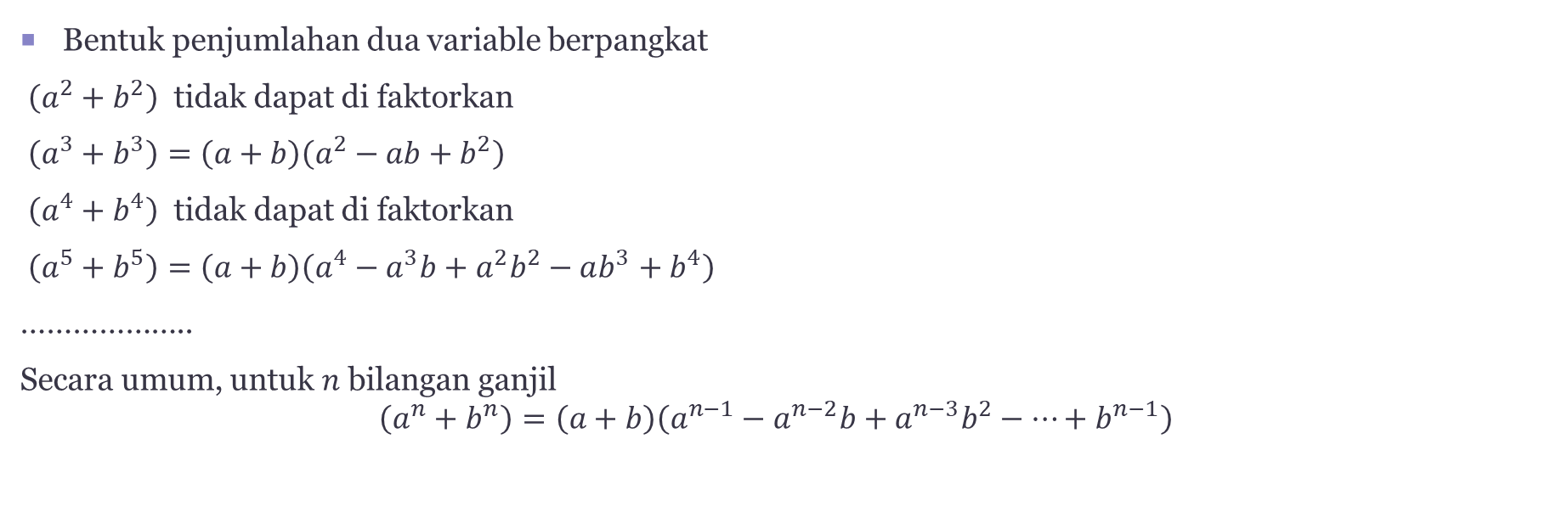
Bentuk penjumlahan dua variable berpangkat
$\left(a^{2}+b^{2}\right)$ tidak dapat di faktorkan
$\left(a^{3}+b^{3}\right)=\left(a+b\right)\left(a^{2}−ab+b^{2}\right)$
$\left(a^{4}+b^{4}\right)$ tidak dapat di faktorkan
$\left(a^{5}+b^{5}\right)=\left(a+b\right)\left(a^{4}−a^{3}b+a^{2}b^{2}−ab^{3}+b^{4}\right)$
………………..
Secara umum, untuk $n$ bilangan ganjil
$$\left(a^{n}+b^{n}\right)=\left(a+b\right)\left(a^{n−1}−a^{n−2}b+a^{n−3}b^{2}−…+b^{n−1}\right)$$

Slide 5
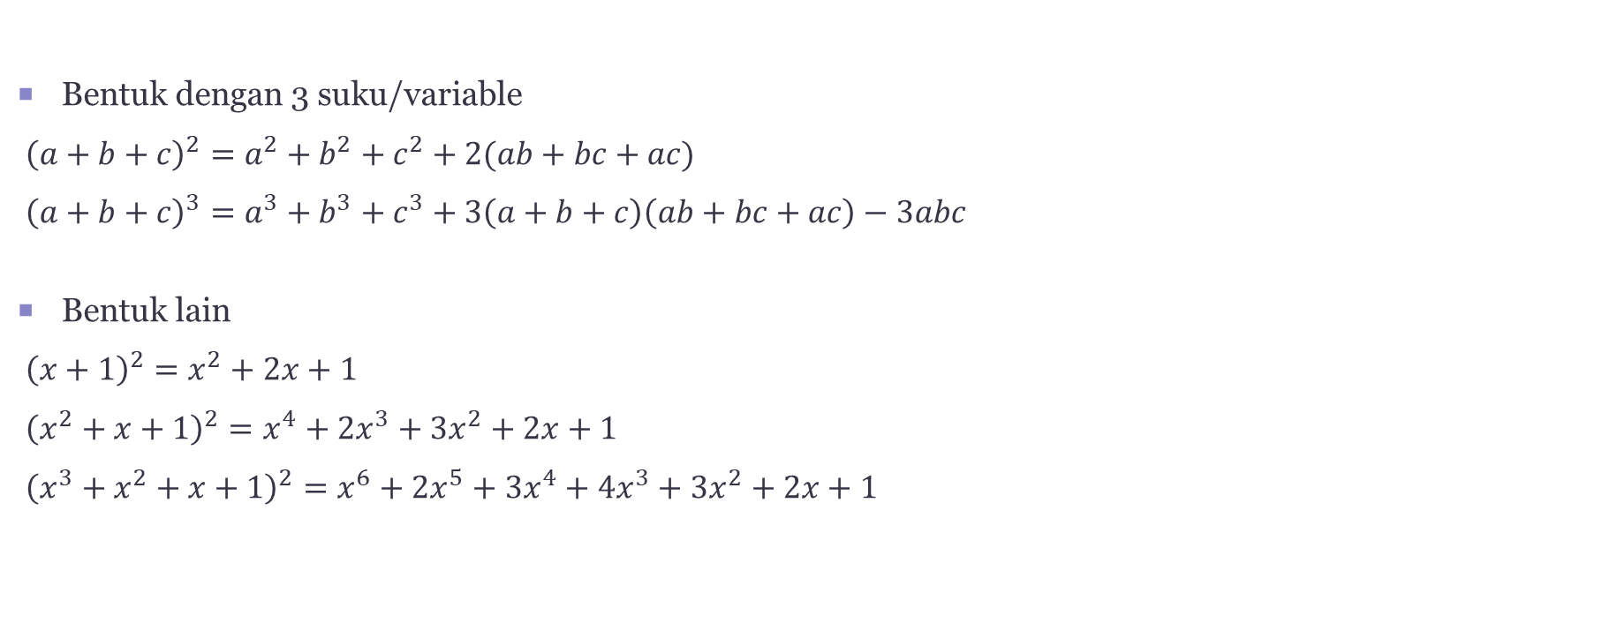
Bentuk dengan 3 suku/variable
${\left(a+b+c\right)}^{2}=a^{2}+b^{2}+c^{2}+2(ab+bc+ac)$
${\left(a+b+c\right)}^{3}=a^{3}+b^{3}+c^{3}+3\left(a+b+c\right)\left(ab+bc+ac\right)−3abc$
Bentuk lain
${\left(x+1\right)}^{2}=x^{2}+2x+1$
${\left(x^{2}+x+1\right)}^{2}=x^{4}+2x^{3}+3x^{2}+2x+1$
${\left(x^{3}+x^{2}+x+1\right)}^{2}=x^{6}+2x^{5}+3x^{4}+4x^{3}+3x^{2}+2x+1$

Slide 6
-

Slide 7
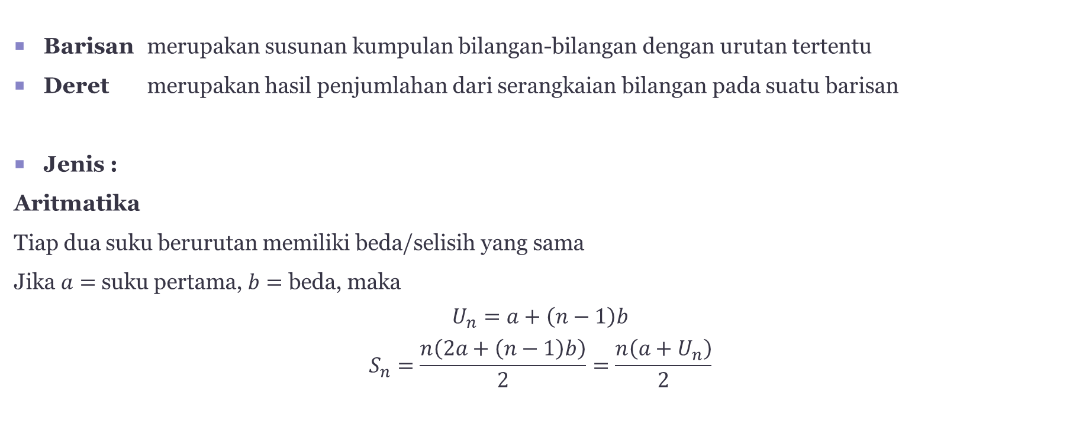
Barisan dan Deret
Barisan merupakan susunan kumpulan bilangan-bilangan dengan urutan tertentu
Deret merupakan hasil penjumlahan dari serangkaian bilangan pada suatu barisan
Jenis :
Aritmatika
Tiap dua suku berurutan memiliki beda/selisih yang sama
Jika $a=$ suku pertama, $b=$ beda, maka
$$U_{n}=a+\left(n−1\right)b$$
$$S_{n}=\frac{n\left(2a+\left(n−1\right)b\right)}{2}=\frac{n\left(a+U_{n}\right)}{2}$$

Slide 8
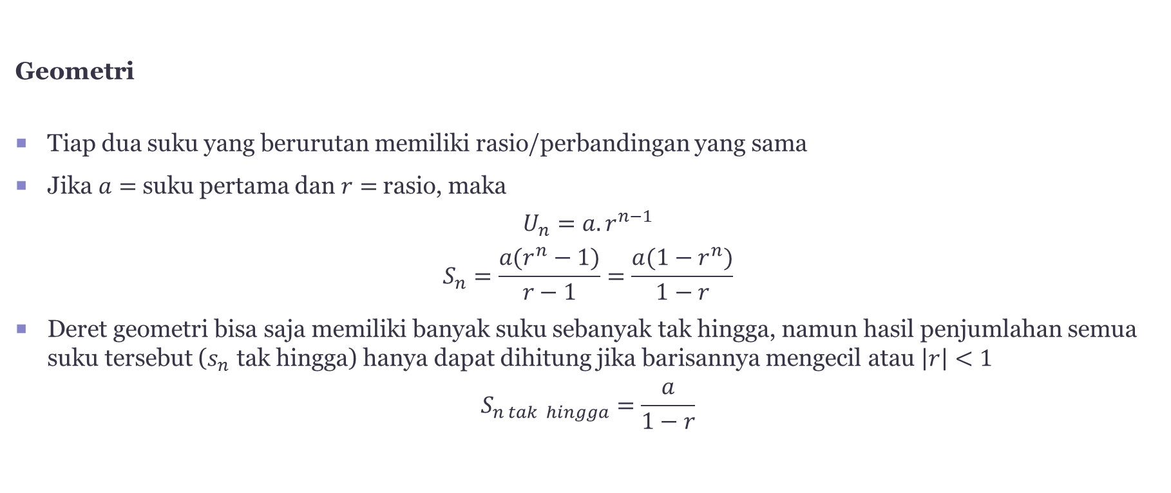
Geometri
Tiap dua suku yang berurutan memiliki rasio/perbandingan yang sama
Jika $a=$ suku pertama dan $r=$rasio, maka
$$U_{n}=a.r^{n−1}$$
$$S_{n}=\frac{a(r^{n}−1)}{r−1}=\frac{a(1−r^{n})}{1−r}$$
Deret geometri bisa saja memiliki banyak suku sebanyak tak hingga, namun hasil penjumlahan semua suku tersebut ($s_{n}$ tak hingga) hanya dapat dihitung jika barisannya mengecil atau $\left|r\right|<1$
$$S_{n tak hingga}=\frac{a}{1−r}$$

Slide 9
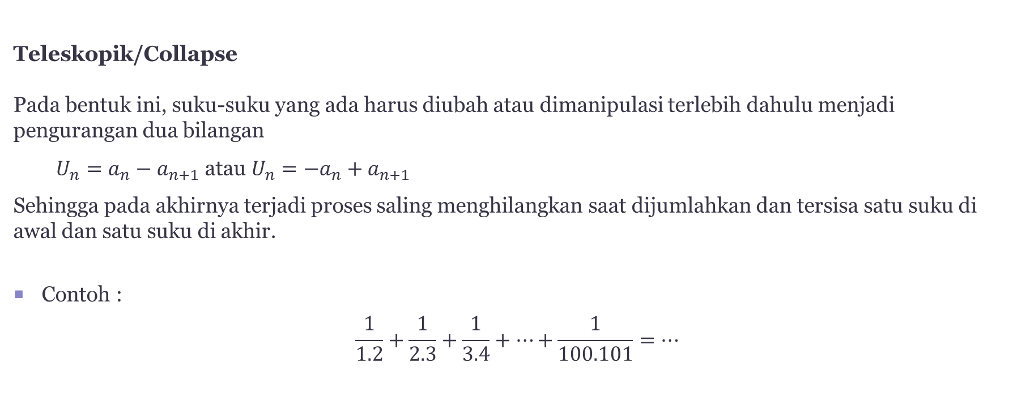
Teleskopik/Collapse
Pada bentuk ini, suku-suku yang ada harus diubah atau dimanipulasi terlebih dahulu menjadi pengurangan dua bilangan
$U_{n}=a_{n}−a_{n+1}$ atau $U_{n}=−a_{n}+a_{n+1}$
Sehingga pada akhirnya terjadi proses saling menghilangkan saat dijumlahkan dan tersisa satu suku di awal dan satu suku di akhir.
Contoh :
$$\frac{1}{1.2}+\frac{1}{2.3}+\frac{1}{3.4}+…+\frac{1}{100.101}=…$$

Slide 10
-

Slide 11
Fungsi
Merupakan pemetaan dari suatu himpunan ke himpunan lainnya.
Selain teori dasar fungsi, fungsi invers dan fungsi komposisi, beberapa bentuk soal fungsi dalam olimpiade dapat diselesaikan dengan Teknik substitusi secara langsung.

Slide 12
-

Slide 13
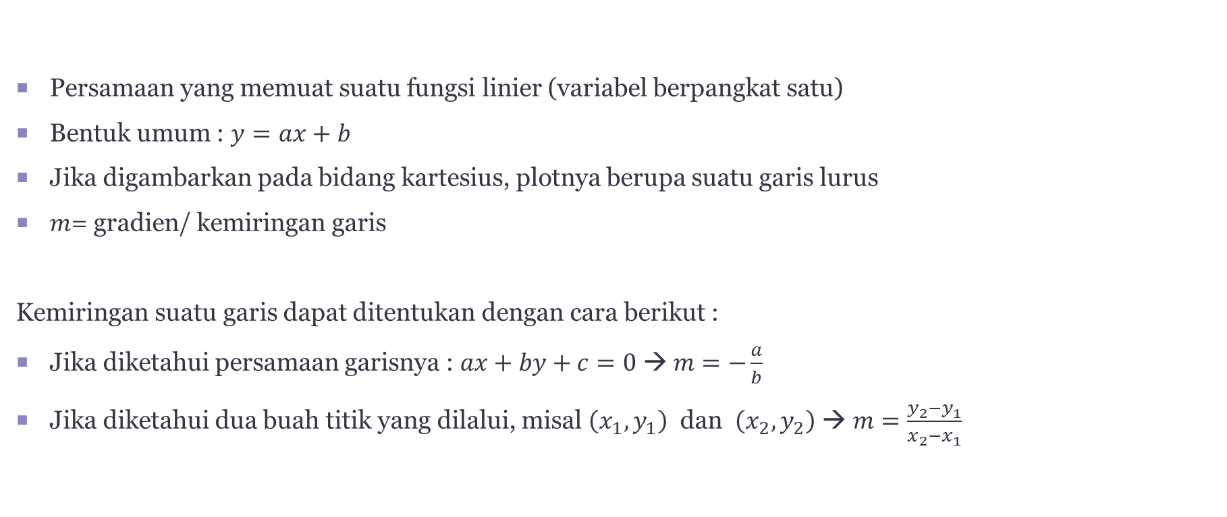
PERSAMAAN GARIS
Persamaan yang memuat suatu fungsi linier (variabel berpangkat satu)
Bentuk umum : $y=ax+b$
Jika digambarkan pada bidang kartesius, plotnya berupa suatu garis lurus
$m$= gradien/ kemiringan garis
Kemiringan suatu garis dapat ditentukan dengan cara berikut :
Jika diketahui persamaan garisnya : $ax+by+c=0$ → $m=−\frac{a}{b}$
Jika diketahui dua buah titik yang dilalui, misal $\left(x_{1},y_{1}\right)$ dan $\left(x_{2},y_{2}\right)$ → $m=\frac{y_{2}−y_{1}}{x_{2}−x_{1}}$

Slide 14
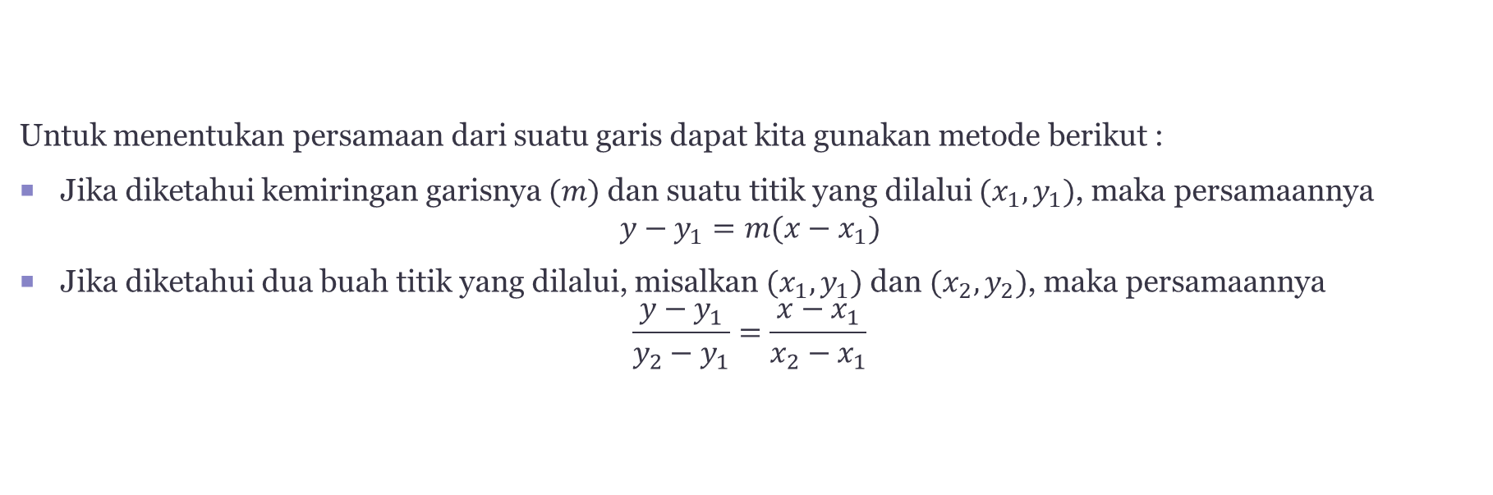
Untuk menentukan persamaan dari suatu garis dapat kita gunakan metode berikut :
Jika diketahui kemiringan garisnya $(m)$ dan suatu titik yang dilalui $(x_{1},y_{1})$, maka persamaannya
$y−y_{1}=m(x−x_{1})$
Jika diketahui dua buah titik yang dilalui, misalkan $(x_{1},y_{1})$ dan $(x_{2},y_{2})$, maka persamaannya
$\frac{y−y_{1}}{y_{2}−y_{1}}=\frac{x−x_{1}}{x_{2}−x_{1}}$

Slide 15
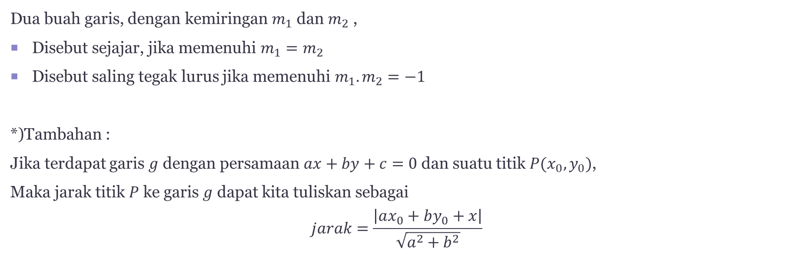
Dua buah garis, dengan kemiringan $m_{1}$ dan $m_{2}$ ,
Disebut sejajar, jika memenuhi $m_{1}=m_{2}$
Disebut saling tegak lurus jika memenuhi $m_{1}.m_{2}=−1$
*)Tambahan :
Jika terdapat garis $g$ dengan persamaan $ax+by+c=0$ dan suatu titik $P(x_{0},y_{0})$,
Maka jarak titik $P$ ke garis $g$ dapat kita tuliskan sebagai
$$jarak=\frac{\left|ax_{0}+by_{0}+x\right|}{\sqrt{a^{2}+b^{2}}}$$

Slide 16
-

Slide 17
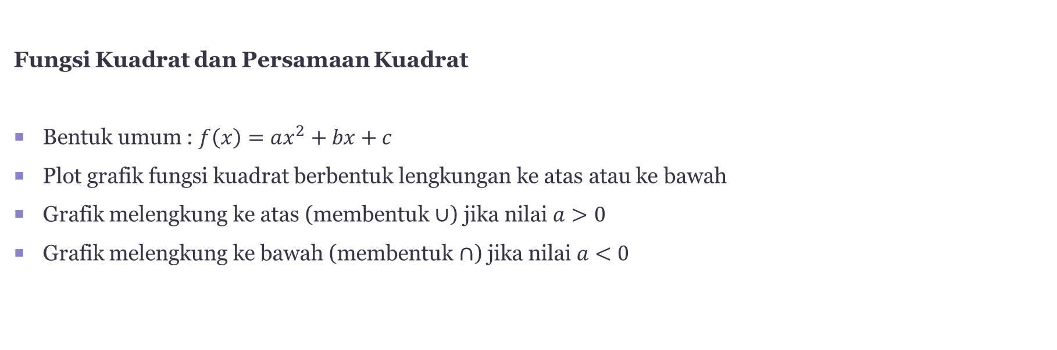
Persamaan Kuadrat
Fungsi Kuadrat dan Persamaan Kuadrat
Bentuk umum : $f\left(x\right)=ax^{2}+bx+c$
Plot grafik fungsi kuadrat berbentuk lengkungan ke atas atau ke bawah
Grafik melengkung ke atas (membentuk $∪$) jika nilai $a>0$
Grafik melengkung ke bawah (membentuk $∩$) jika nilai $a<0$

Slide 18
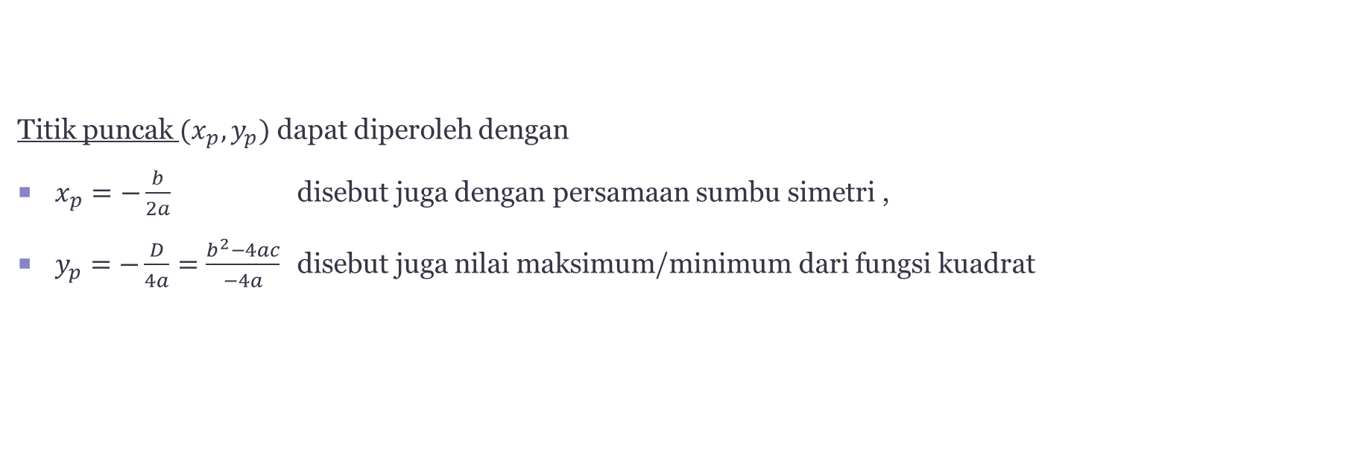
Titik puncak $(x_{p},y_{p})$ dapat diperoleh dengan
$x_{p}=−\frac{b}{2a}$ disebut juga dengan persamaan sumbu simetri ,
$y_{p}=−\frac{D}{4a}=\frac{b^{2}−4ac}{−4a}$ disebut juga nilai maksimum/minimum dari fungsi kuadrat

Slide 19
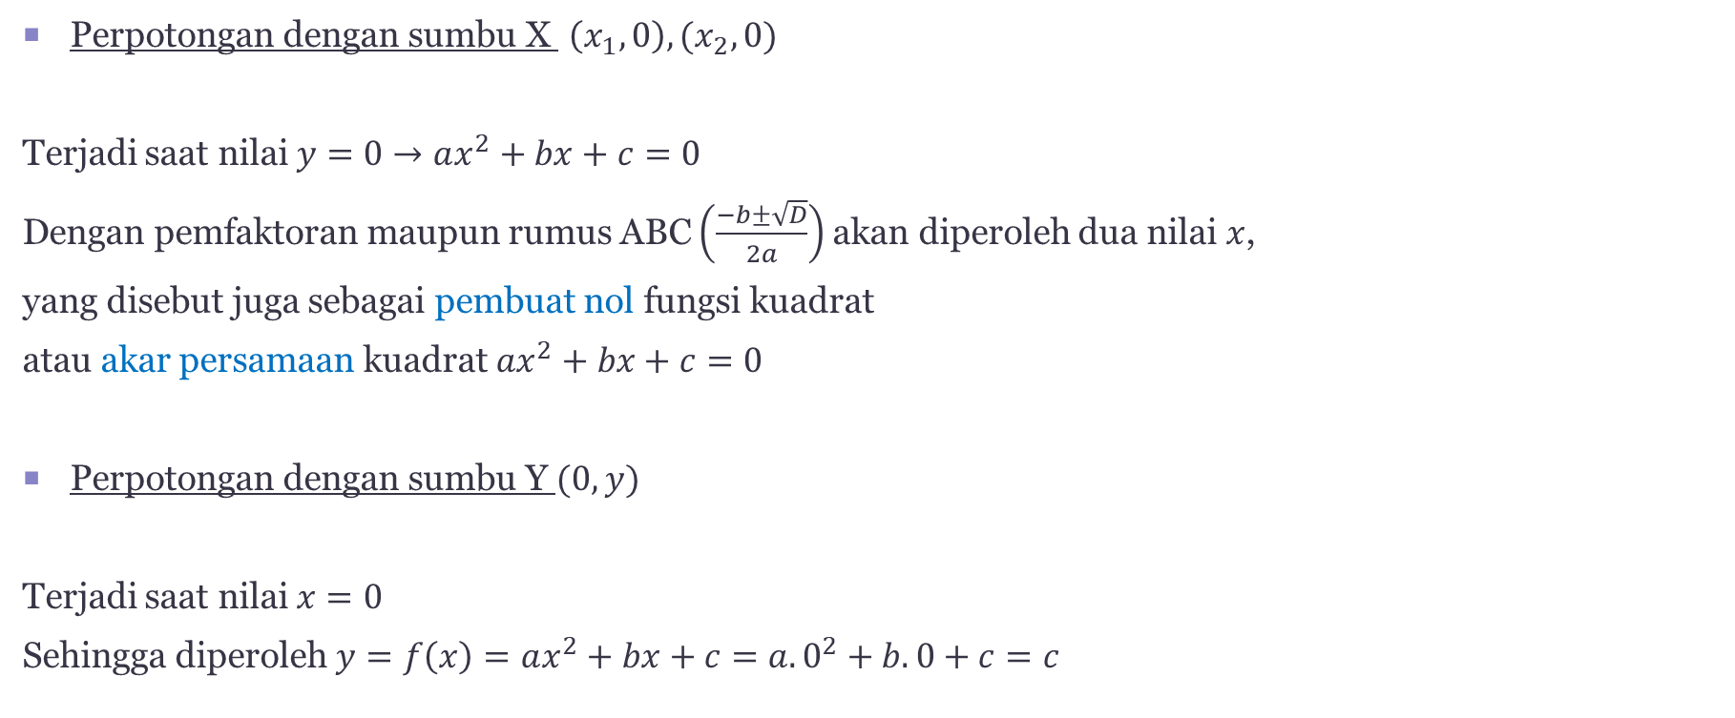
Perpotongan dengan sumbu X $\left(x_{1},0\right),(x_{2},0)$
Terjadi saat nilai $y=0→ax^{2}+bx+c=0$
Dengan pemfaktoran maupun rumus ABC $\left(\frac{−b±\sqrt{D}}{2a}\right)$ akan diperoleh dua nilai $x$,
yang disebut juga sebagai pembuat nol fungsi kuadrat
atau akar persamaan kuadrat $ax^{2}+bx+c=0$
Perpotongan dengan sumbu Y $(0,y)$
Terjadi saat nilai $x=0$
Sehingga diperoleh $y=f\left(x\right)=ax^{2}+bx+c=a.0^{2}+b.0+c=c$

Slide 20
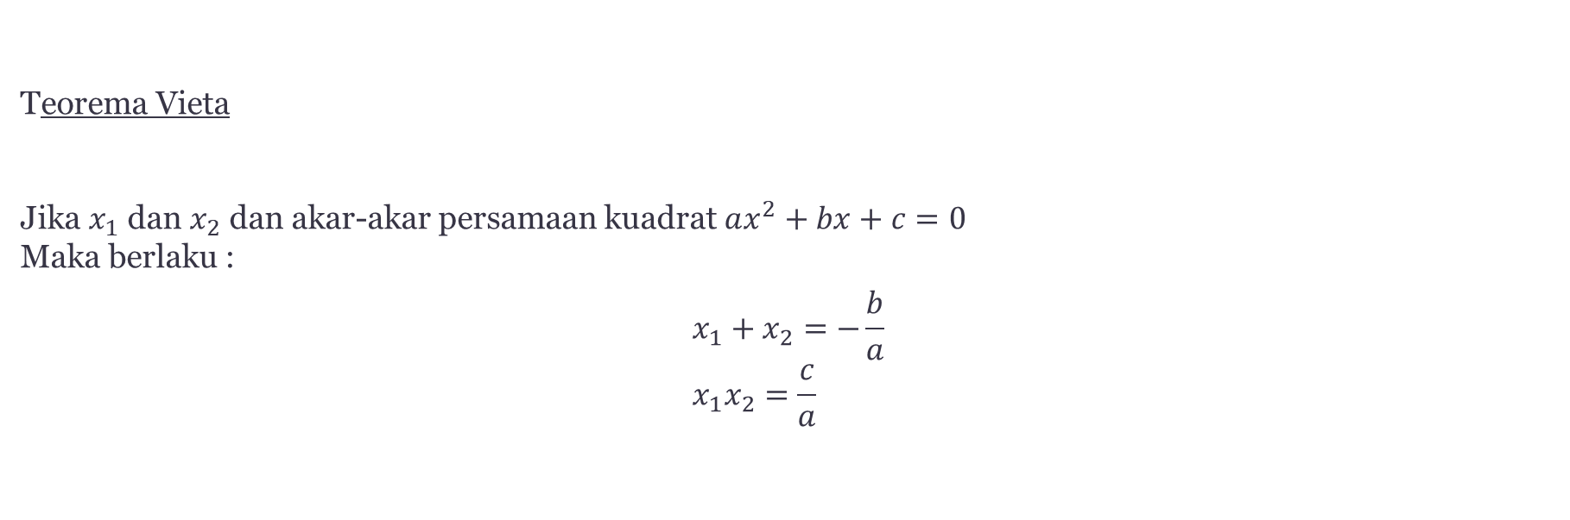
Teorema Vieta
Jika $x_{1}$ dan $x_{2}$ dan akar-akar persamaan kuadrat $ax^{2}+bx+c=0$
Maka berlaku :
$$x_{1}+x_{2}=−\frac{b}{a} \\ x_{1}x_{2}=\frac{c}{a}$$

Slide 21
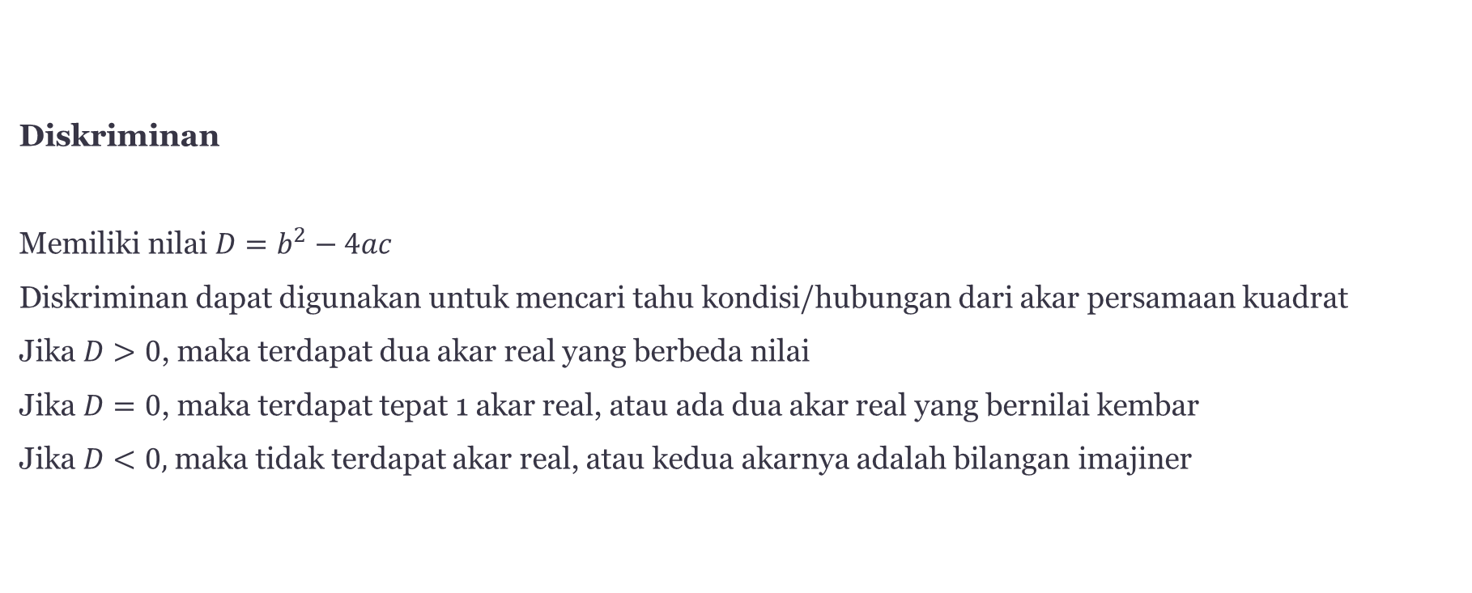
Diskriminan
Memiliki nilai $D=b^{2}−4ac$
Diskriminan dapat digunakan untuk mencari tahu kondisi/hubungan dari akar persamaan kuadrat
Jika $D>0$, maka terdapat dua akar real yang berbeda nilai
Jika $D=0$, maka terdapat tepat 1 akar real, atau ada dua akar real yang bernilai kembar
Jika $D<0,$maka tidak terdapat akar real, atau kedua akarnya adalah bilangan imajiner

Slide 22
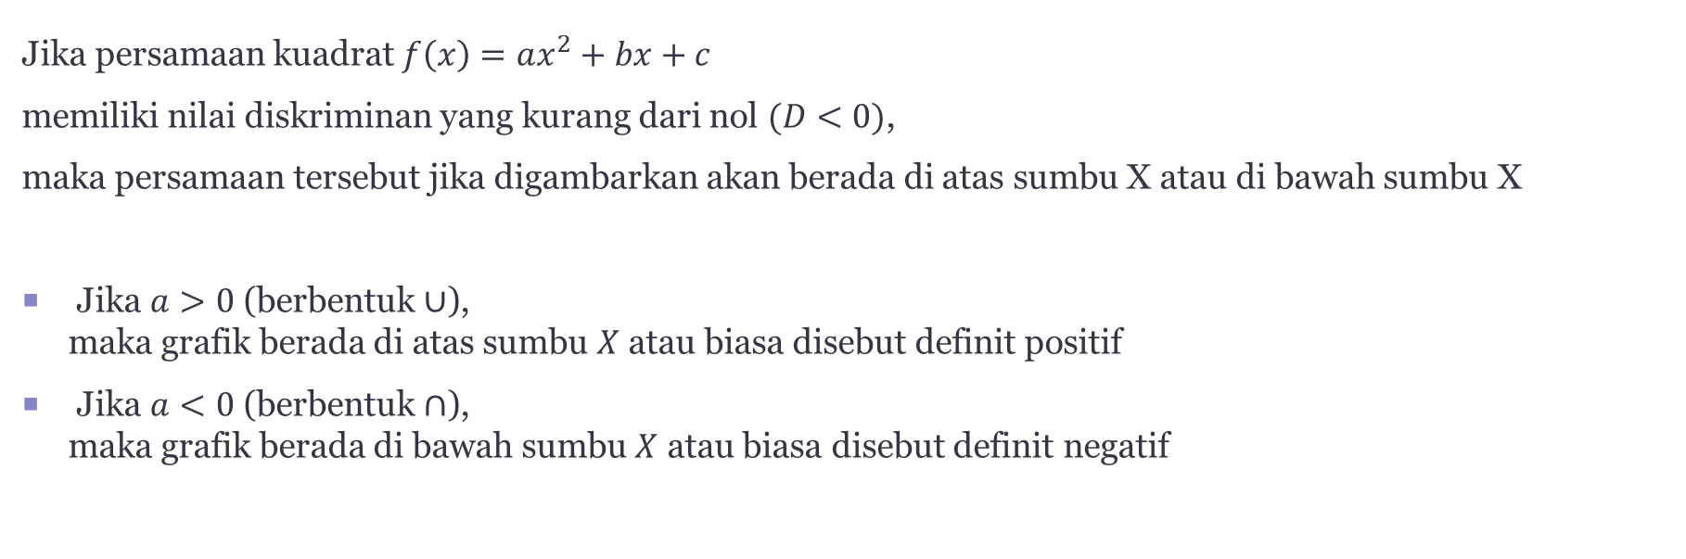
Jika persamaan kuadrat $f\left(x\right)=ax^{2}+bx+c$
memiliki nilai diskriminan yang kurang dari nol $(D<0)$,
maka persamaan tersebut jika digambarkan akan berada di atas sumbu X atau di bawah sumbu X
Jika $a>0$ (berbentuk $∪$),
maka grafik berada di atas sumbu $X$ atau biasa disebut definit positif
Jika $a<0$ (berbentuk $∩$),
maka grafik berada di bawah sumbu $X$ atau biasa disebut definit negatif

Slide 23
-

Slide 24
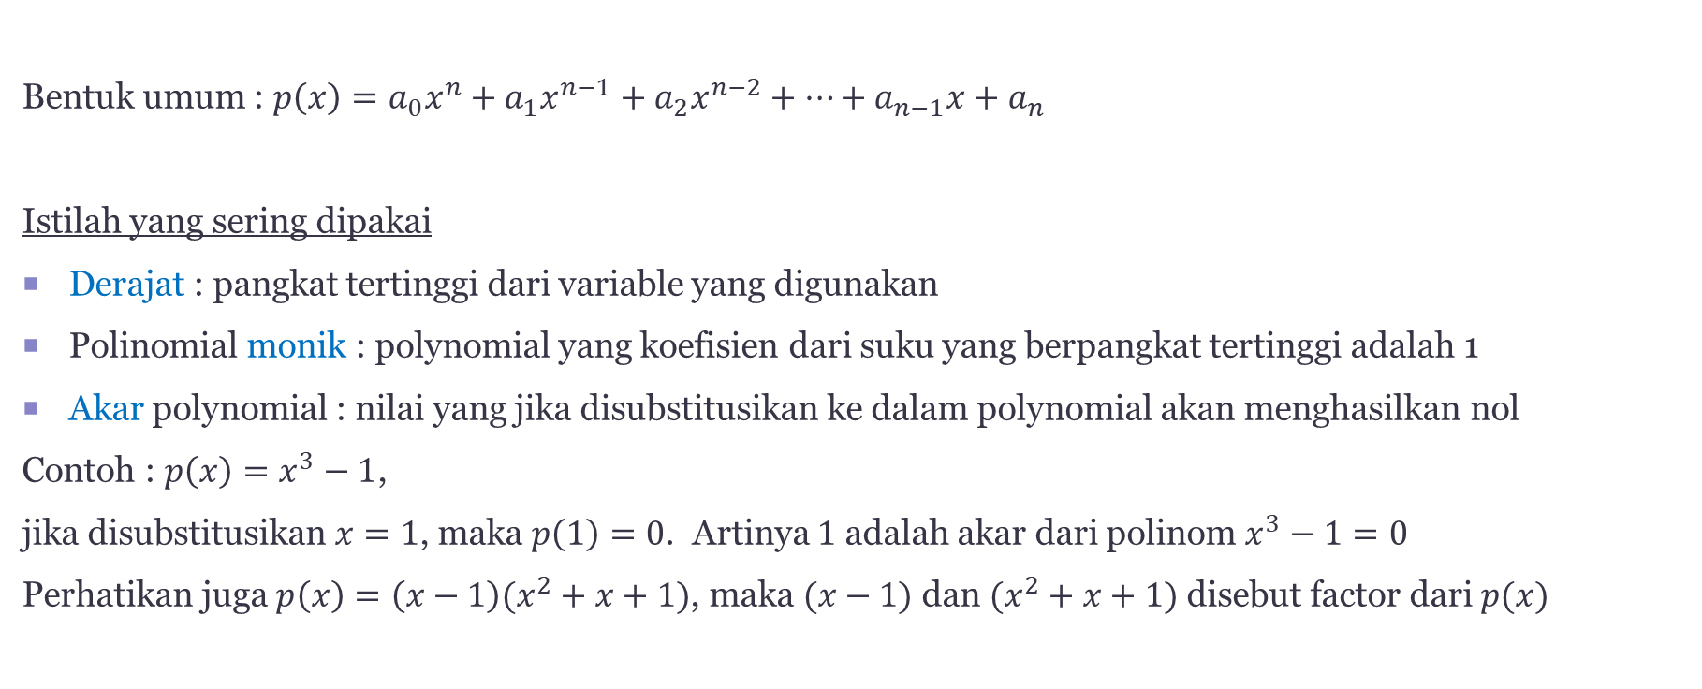
Polinomial (SUKU BANYAK)
Bentuk umum : $p\left(x\right)=a_{0}x^{n}+a_{1}x^{n−1}+a_{2}x^{n−2}+…+a_{n−1}x+a_{n}$
Istilah yang sering dipakai
Derajat : pangkat tertinggi dari variable yang digunakan
Polinomial monik : polynomial yang koefisien dari suku yang berpangkat tertinggi adalah 1
Akar polynomial : nilai yang jika disubstitusikan ke dalam polynomial akan menghasilkan nol
Contoh : $p\left(x\right)=x^{3}−1$,
jika disubstitusikan $x=1$, maka $p\left(1\right)=0$. Artinya $1$ adalah akar dari polinom $x^{3}−1=0$
Perhatikan juga $p\left(x\right)=\left(x−1\right)(x^{2}+x+1)$, maka $(x−1)$ dan $(x^{2}+x+1)$ disebut factor dari $p(x)$

Slide 25
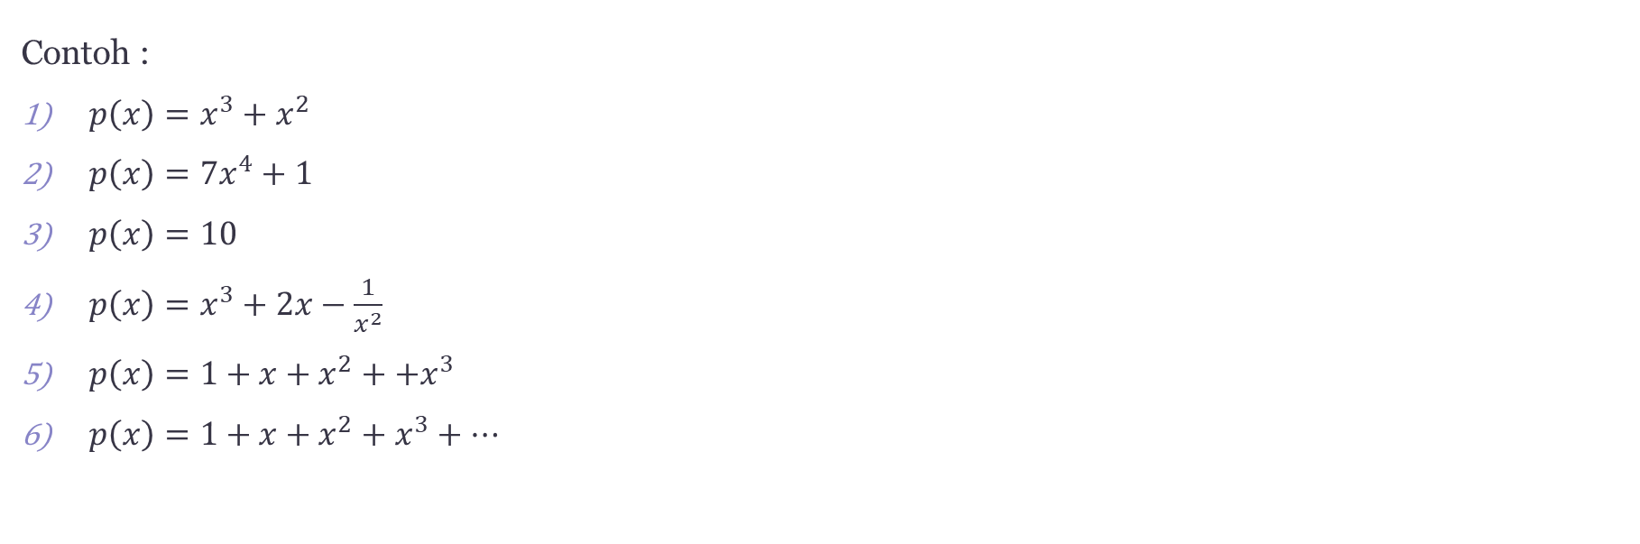
Contoh :
$p\left(x\right)=x^{3}+x^{2}$
$p\left(x\right)=7x^{4}+1$
$p\left(x\right)=10$
$p\left(x\right)=x^{3}+2x−\frac{1}{x^{2}}$
$p\left(x\right)=1+x+x^{2}++x^{3}$
$p\left(x\right)=1+x+x^{2}+x^{3}+…$

Slide 26
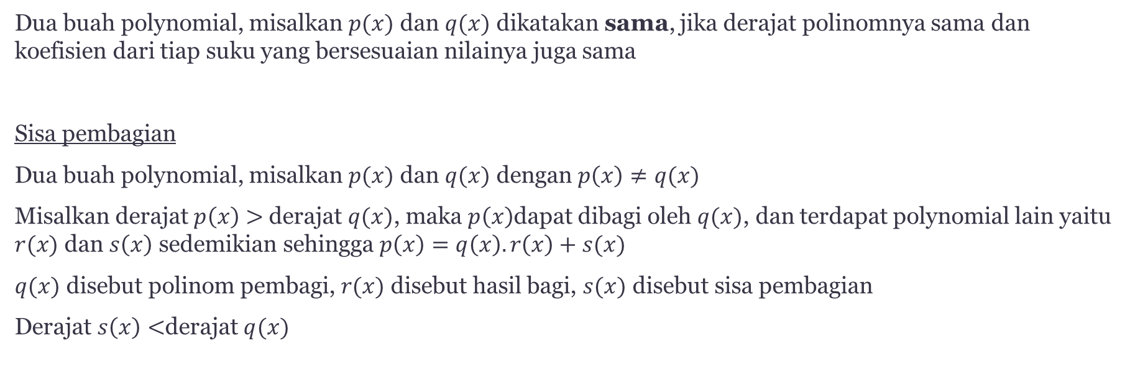
Dua buah polynomial, misalkan $p(x)$ dan $q(x)$ dikatakan sama, jika derajat polinomnya sama dan koefisien dari tiap suku yang bersesuaian nilainya juga sama
Sisa pembagian
Dua buah polynomial, misalkan $p(x)$ dan $q(x)$ dengan $p\left(x\right)≠q(x)$
Misalkan derajat $p\left(x\right)>$ derajat $q(x)$, maka $p\left(x\right)$dapat dibagi oleh $q(x)$, dan terdapat polynomial lain yaitu $r(x)$ dan $s\left(x\right)$ sedemikian sehingga $p\left(x\right)=q\left(x\right).r\left(x\right)+s(x)$
$q(x)$ disebut polinom pembagi, $r(x)$ disebut hasil bagi, $s(x)$ disebut sisa pembagian
Derajat $s\left(x\right)<$derajat$q(x)$

Slide 27
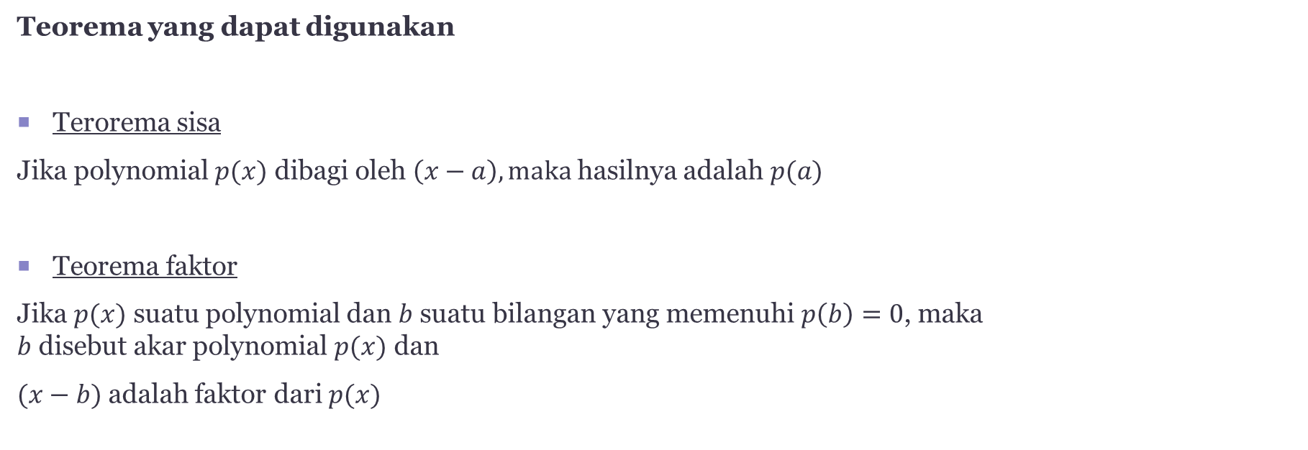
Teorema yang dapat digunakan
Terorema sisa
Jika polynomial $p(x)$ dibagi oleh $\left(x−a\right), maka$ hasilnya adalah $p(a)$
Teorema faktor
Jika $p(x)$ suatu polynomial dan $b$ suatu bilangan yang memenuhi $p\left(b\right)=0$, maka
$b$ disebut akar polynomial $p(x)$ dan
$(x−b)$ adalah faktor dari $p(x)$

Slide 28
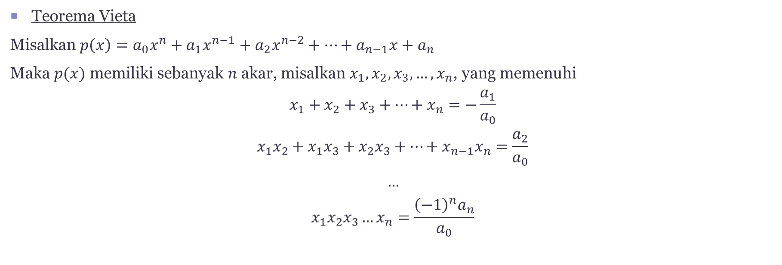
Teorema Vieta
Misalkan $p\left(x\right)=a_{0}x^{n}+a_{1}x^{n−1}+a_{2}x^{n−2}+…+a_{n−1}x+a_{n}$
Maka $p(x)$ memiliki sebanyak $n$ akar, misalkan $x_{1},x_{2},x_{3},…,x_{n}$, yang memenuhi
$$x_{1}+x_{2}+x_{3}+…+x_{n}=−\frac{a_{1}}{a_{0}}$$
$$x_{1}x_{2}+x_{1}x_{3}+x_{2}x_{3}+…+x_{n−1}x_{n}=\frac{a_{2}}{a_{0}}$$
$$…$$
$$x_{1}x_{2}x_{3}…x_{n}=\frac{{\left(−1\right)}^{n}a_{n}}{a_{0}}$$

Slide 29
Pada beberapa soal yang berkaitan dengan polinomial,
jika tidak ada clue atau keterangan lebih lanjut pada soal sehingga tidak ada teorema yang dapat digunakan,
maka untuk mengerjakannya kita bisa memanfaatkan plot grafik
atau menyelidiki derajat polinomialnya kemudian memanfaatkan Teknik pemisalan dan substitusi
untuk mencari koefisien-koefisiennya

